Slide 1





PHÒNG GD &ĐT LONG BIÊN
TRƯỜNG TIỂU HỌC PHÚC LỢI
TIẾNG VIỆT 2

Slide 2


Viết

Slide 3

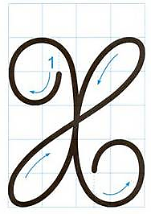
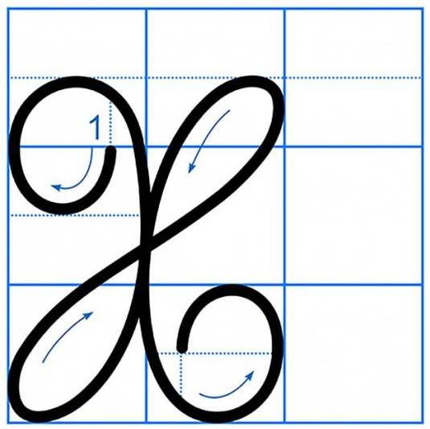
CHỮ HOA X

Slide 4





YÊU CẦU CẦN ĐẠT
Biết viết chữ viết hoa X
(chữ cỡ vừa và cỡ nhỏ).
3
- Viết câu ứng dụng Xuân về, hàng cây bên đường thay áo mới.
4

Slide 5

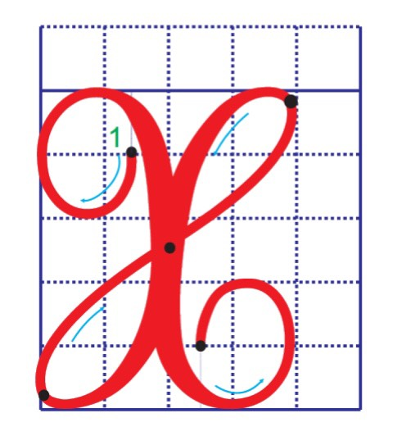
Đặc điểm của chữ hoa X
Đường kẻ ngang 6
Đường kẻ ngang 5
Đường kẻ ngang 4
Đường kẻ ngang 3
Đường kẻ ngang 2
Đường kẻ ngang 1
5 li
2
3
2

Slide 6
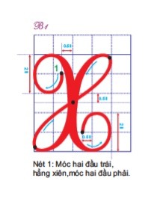
- Chữ hoa X cao và rộng bao nhiêu li?
Cao 5 li và rộng 5 li
- Chữ hoa X viết bởi mấy nét?
Chữ hoa X gồm 1 nét viết liền, là kết hợp của 3 nét cơ bản: 2 nét móc hai đầu và 1 nét xiên.

Slide 7

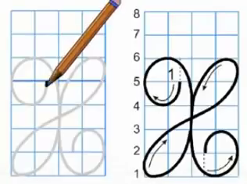
1. Viết chữ hoa cỡ vừa
Notes:
Bài giảng thiết kế bởi: Hương Thảo - tranthao121006@gmail.com

Slide 8
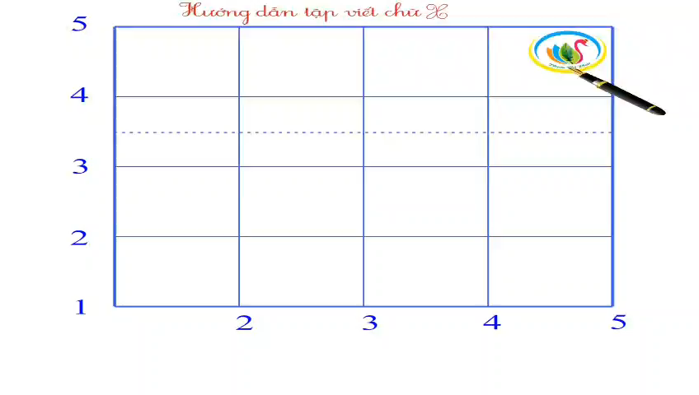
2. Viết chữ hoa cỡ nhỏ

Slide 9





Viết bảng con

Slide 10


3. Viết ứng dụng
Xuân ωϙ, hàng cây χĹn đưŊg κay áo jƞ.
a. Chữ cái nào được viết hoa?
→ Chữ X
b. Những chữ cái nào cao 2.5 li ?
→ Chữ X, h, g, y, b

Slide 11






Thực hành
viết vở

Slide 12




Hoạt động tiếp nối

